Slide 1
Открытка «Салют Победы» в технике «граттаж»

Slide 2
Давным-давно была война
И там, где всё сожгла она,
Хлеба желтеют и синеют реки.
Но тот, кто эту землю спас,
Остались жить в сердцах у нас
Навеки, навеки, навеки.

Slide 3
В преддверии великого праздника –
80-летия Победы нашего народа в Великой Отечественной войне я предлагаю вам сегодня сделать открытки посвященные этой дате.

Slide 4
Грянул гром, весёлый гром,
Засверкало всё кругом!
Рвутся в небо неустанно
Разноцветные фонтаны,
Брызги света всюду льют.
Это праздничный … .

Slide 5
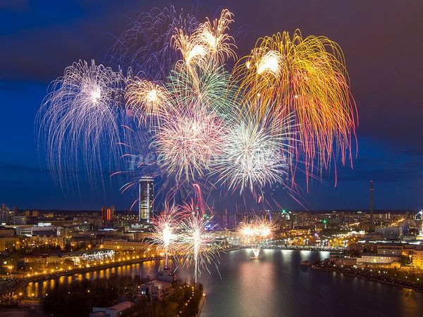
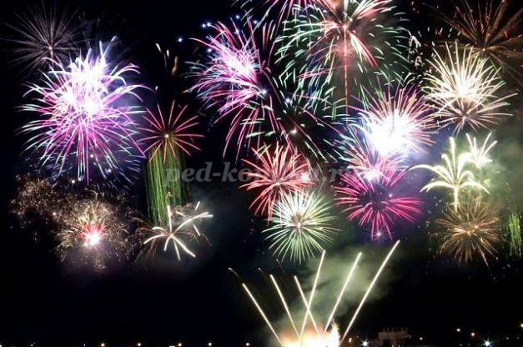

Slide 6
Праздничный салют - государственное мероприятие по особо торжественным праздникам и событиям; заключается
в массированном фейерверке
в сопровождении нескольких артиллерийских залпов.
Одним из символов Победы является салют.

Slide 7
Когда был первый салют?
Первый артиллерийский салют
в честь ратных подвигов в Великой Отечественной войне, освобождения Красной Армией городов был дан
в Москве 5 августа 1943 года.

Slide 8
Что такое «граттаж»?
Граттаж (от фр. gratter — скрести, царапать) — способ выполнения рисунка путём процарапывания пером или острым инструментом бумаги или картона, залитых тушью, гуашью.
Другое название техники — воскография.

Slide 9
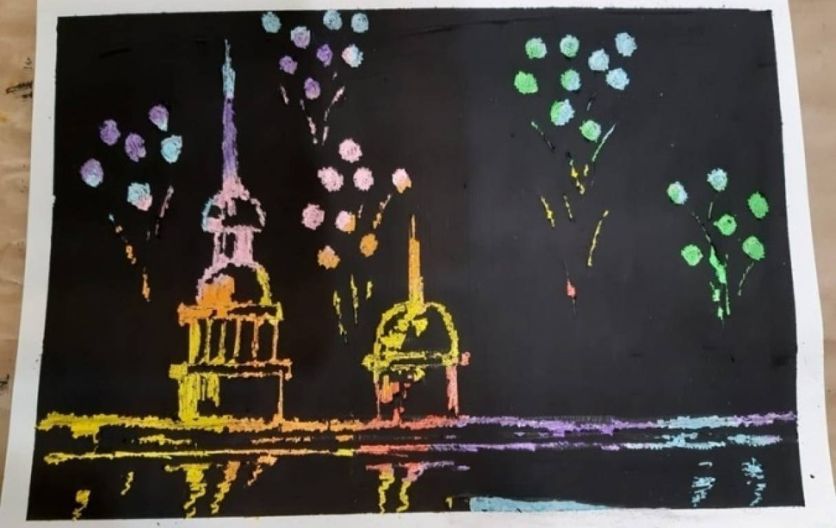

Slide 10
Для выполнения работы в нетрадиционной технике «граттаж» нам понадобится:
Заготовка из картона (формат А5);
Деревянная палочка (зубочистка, шпажка, китайская палочка), можно использовать спицу для вязания и т.п.
Элементы декора, клей.

Slide 11
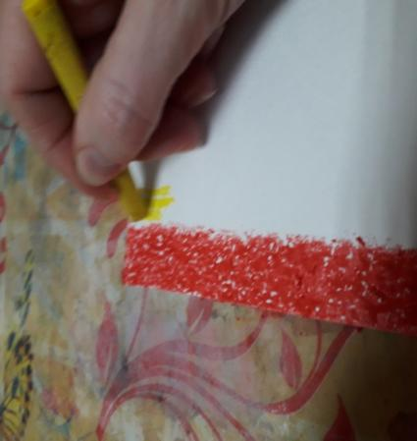
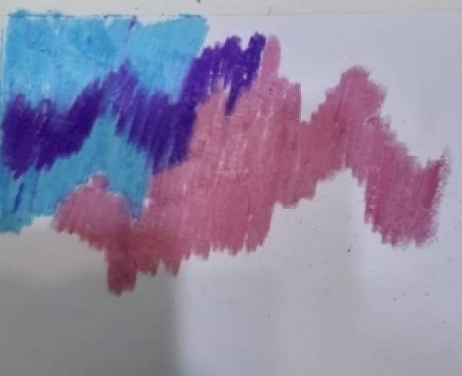
1. Закрашиваем картон цветными мелками плотным слоем
Можно закрашивать полосками, по кругу,
в виде радуги, в виде воздушных шаров, пятнышек, как захотите, главное закрашивать лист плотно, чтобы не было видно белого картона

Slide 12
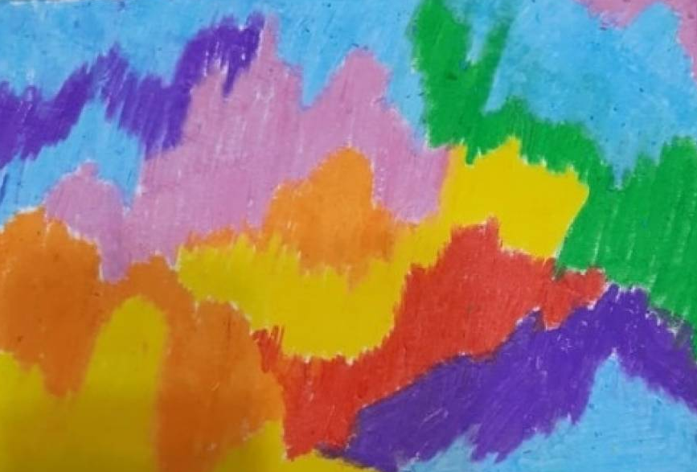
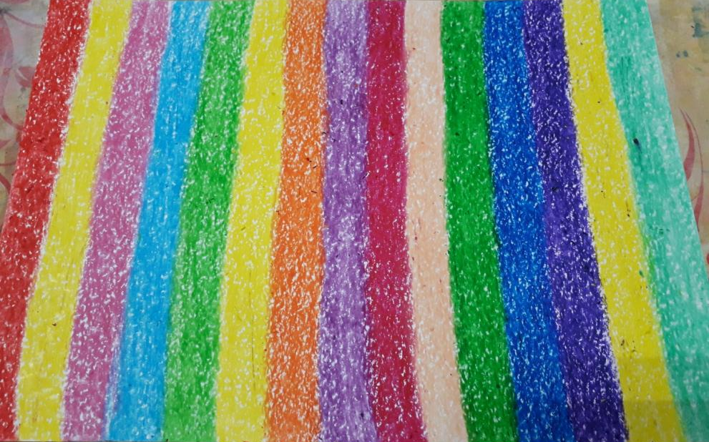
Вот что получилось!

Slide 13
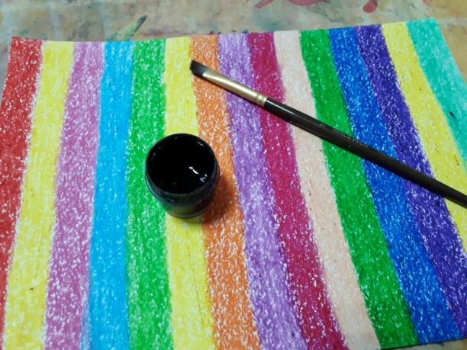
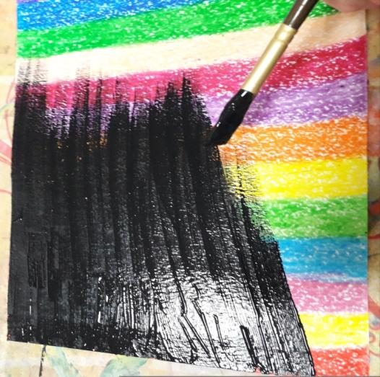
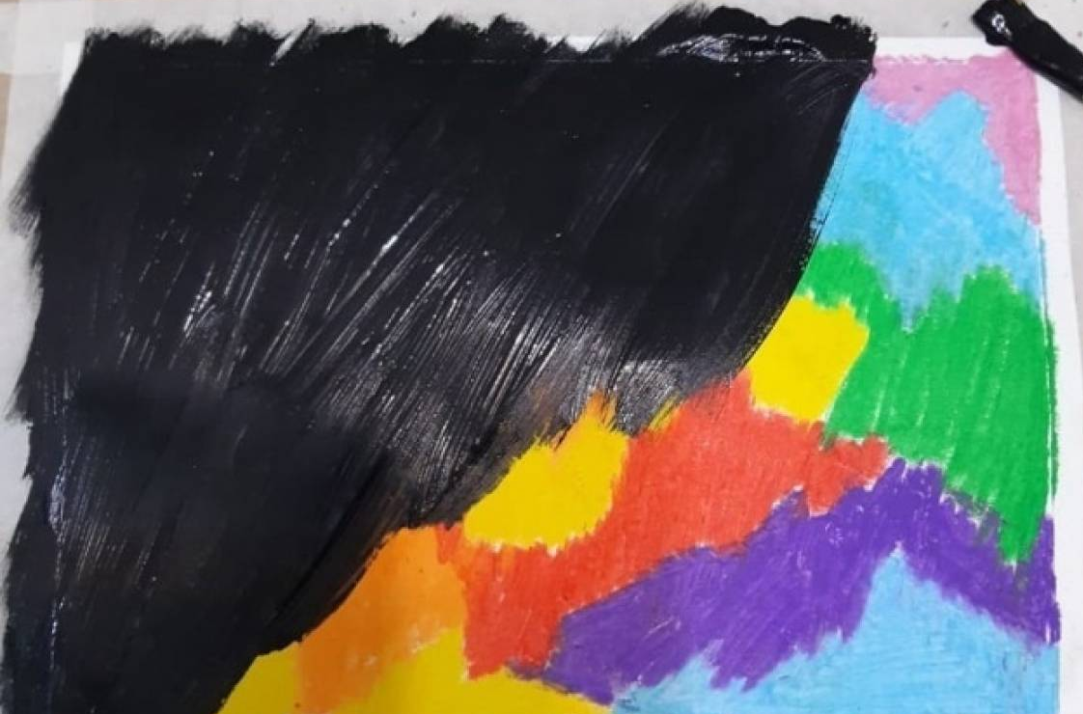
2. Закрашиваем радужный лист черной гуашью

Slide 14
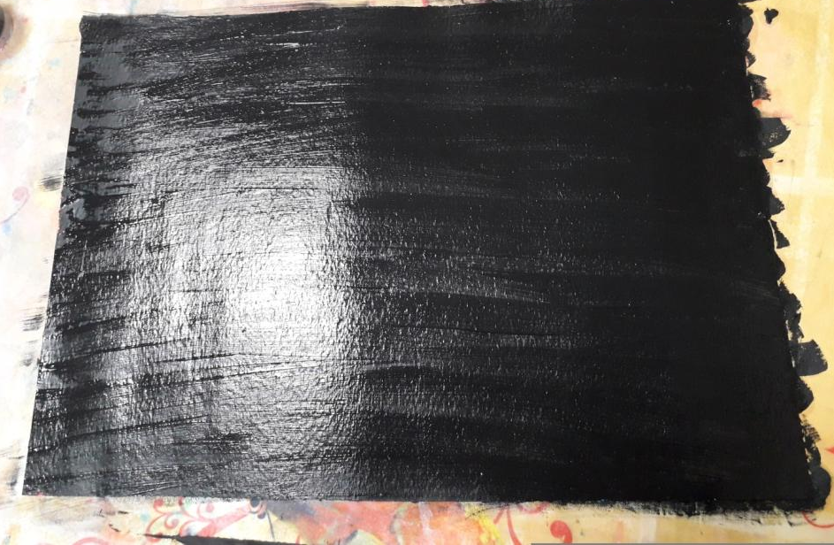
3. Даем высохнуть заготовке

Slide 15
4.Теперь переходим к самому рисунку.
Берем инструмент для «царапанья»
и начинаем рисовать салют;
Но есть одно правило – то, что уже нацарапал – не сотрешь!!! Будьте внимательны и не торопитесь!

Slide 16
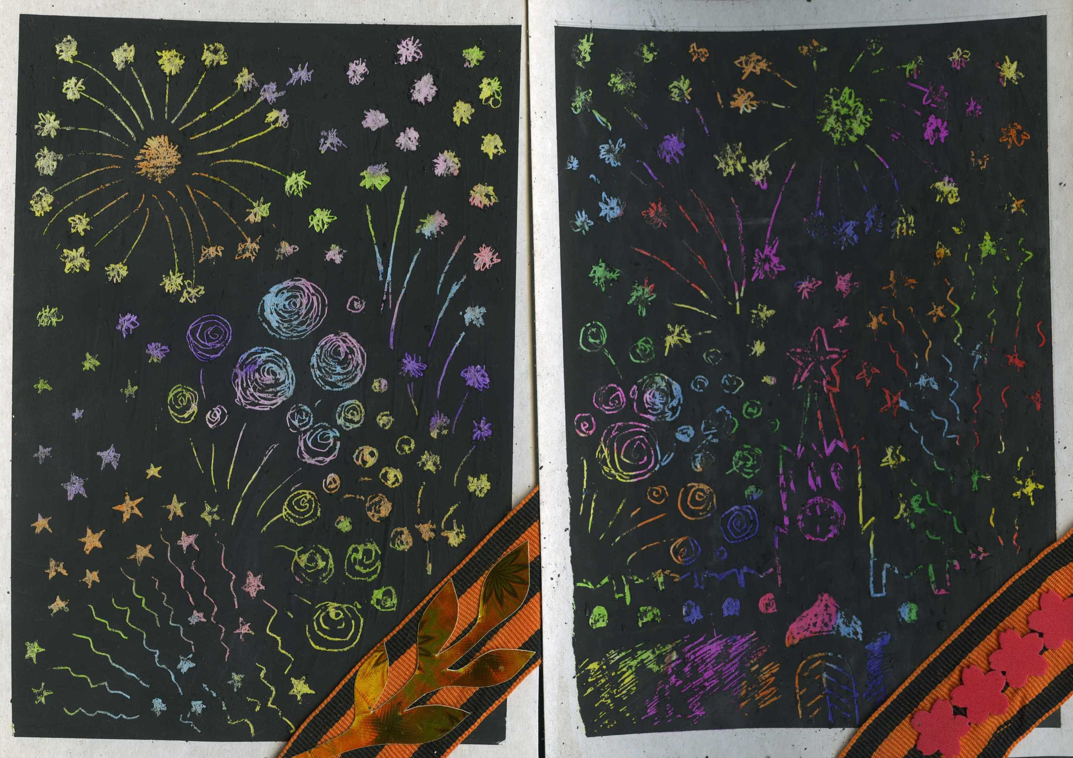
Салют может быть в виде спиралек, звездочек, полусферы и т.д.

Slide 17
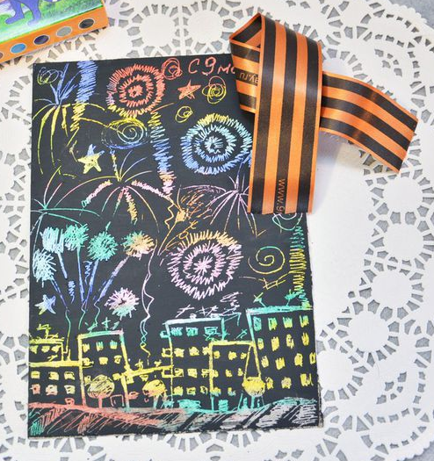
Можно добавить, кремль, дома, украсить элементами декора.

Slide 18
Отлично получилось!
Надеюсь Вам было интересно рисовать в новой технике «граттаж» и вы получили удовольствие от рисования!
Спасибо за внимание!

